Slide 1
TEORÍA DEL CRECIMIENTO ECONÓMICO
Prof. Enrique GonzÁlez Paucarhuanca

Slide 2
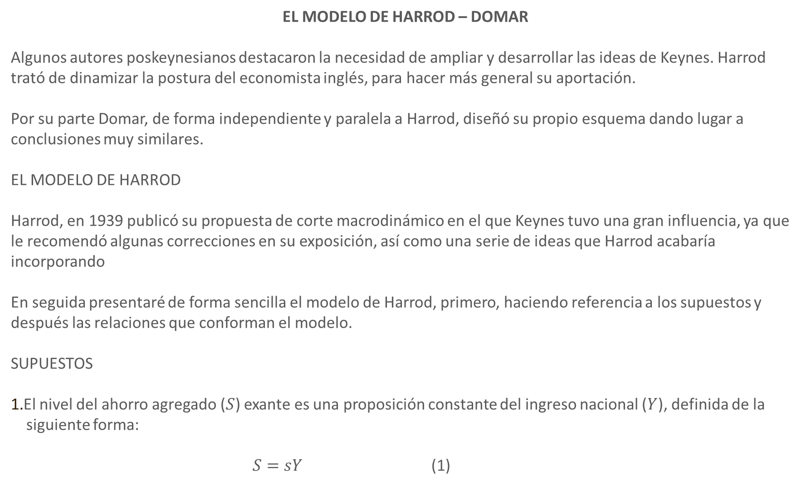
EL MODELO DE HARROD – DOMAR
Algunos autores poskeynesianos destacaron la necesidad de ampliar y desarrollar las ideas de Keynes. Harrod trató de dinamizar la postura del economista inglés, para hacer más general su aportación.
Por su parte Domar, de forma independiente y paralela a Harrod, diseñó su propio esquema dando lugar a conclusiones muy similares.
EL MODELO DE HARROD
Harrod, en 1939 publicó su propuesta de corte macrodinámico en el que Keynes tuvo una gran influencia, ya que le recomendó algunas correcciones en su exposición, así como una serie de ideas que Harrod acabaría incorporando
En seguida presentaré de forma sencilla el modelo de Harrod, primero, haciendo referencia a los supuestos y después las relaciones que conforman el modelo.
SUPUESTOS
El nivel del ahorro agregado ($S$) exante es una proposición constante del ingreso nacional ($Y$), definida de la
siguiente forma:
$S=sY$ (1)

Slide 3
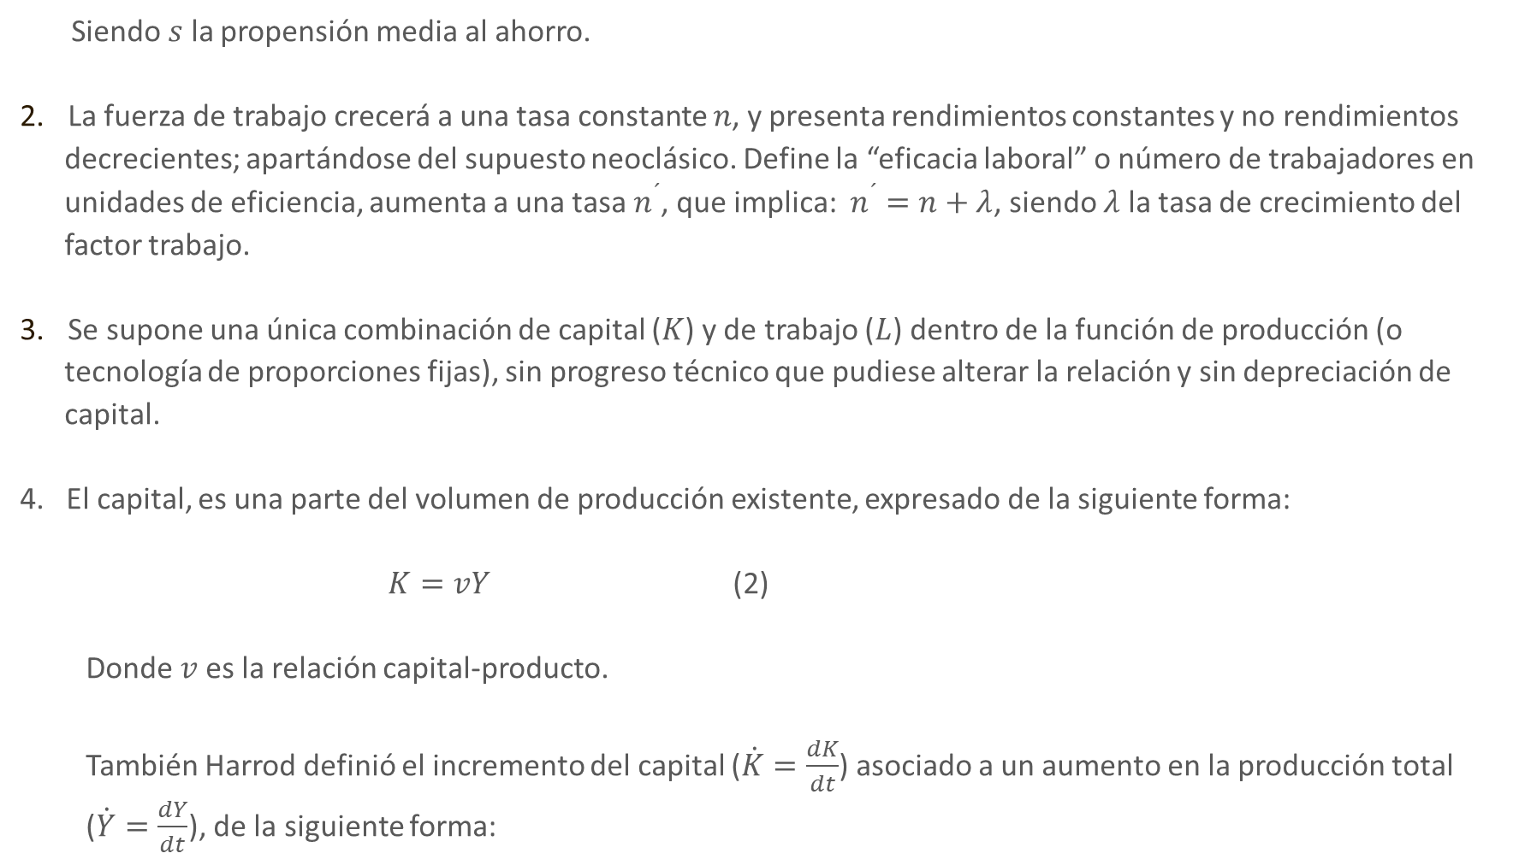
Siendo $s$ la propensión media al ahorro.
La fuerza de trabajo crecerá a una tasa constante $n$, y presenta rendimientos constantes y no rendimientos
decrecientes; apartándose del supuesto neoclásico. Define la “eficacia laboral” o número de trabajadores en
unidades de eficiencia, aumenta a una tasa $n^{´}$, que implica: $n^{´}=n+λ$, siendo $λ$ la tasa de crecimiento del
factor trabajo.
Se supone una única combinación de capital ($K$) y de trabajo ($L$) dentro de la función de producción (o
tecnología de proporciones fijas), sin progreso técnico que pudiese alterar la relación y sin depreciación de
capital.
4. El capital, es una parte del volumen de producción existente, expresado de la siguiente forma:
$K=vY$ (2)
Donde $v$ es la relación capital-producto.
También Harrod definió el incremento del capital ($\dot{K}=\frac{dK}{dt}$) asociado a un aumento en la producción total
($\dot{Y}=\frac{dY}{dt}$), de la siguiente forma:

Slide 4
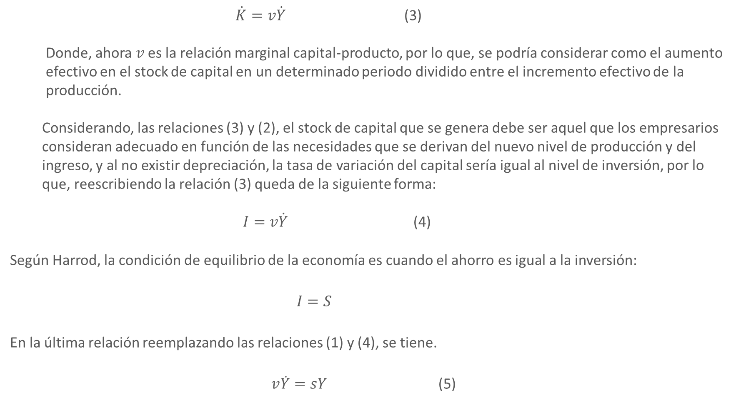
$\dot{K}=v\dot{Y}$ (3)
Donde, ahora $v$ es la relación marginal capital-producto, por lo que, se podría considerar como el aumento
efectivo en el stock de capital en un determinado periodo dividido entre el incremento efectivo de la
producción.
Considerando, las relaciones (3) y (2), el stock de capital que se genera debe ser aquel que los empresarios
consideran adecuado en función de las necesidades que se derivan del nuevo nivel de producción y del
ingreso, y al no existir depreciación, la tasa de variación del capital sería igual al nivel de inversión, por lo
que, reescribiendo la relación (3) queda de la siguiente forma:
$I=v\dot{Y}$ (4)
Según Harrod, la condición de equilibrio de la economía es cuando el ahorro es igual a la inversión:
$I=S$
En la última relación reemplazando las relaciones (1) y (4), se tiene.
$v\dot{Y}=sY$ (5)

Slide 5
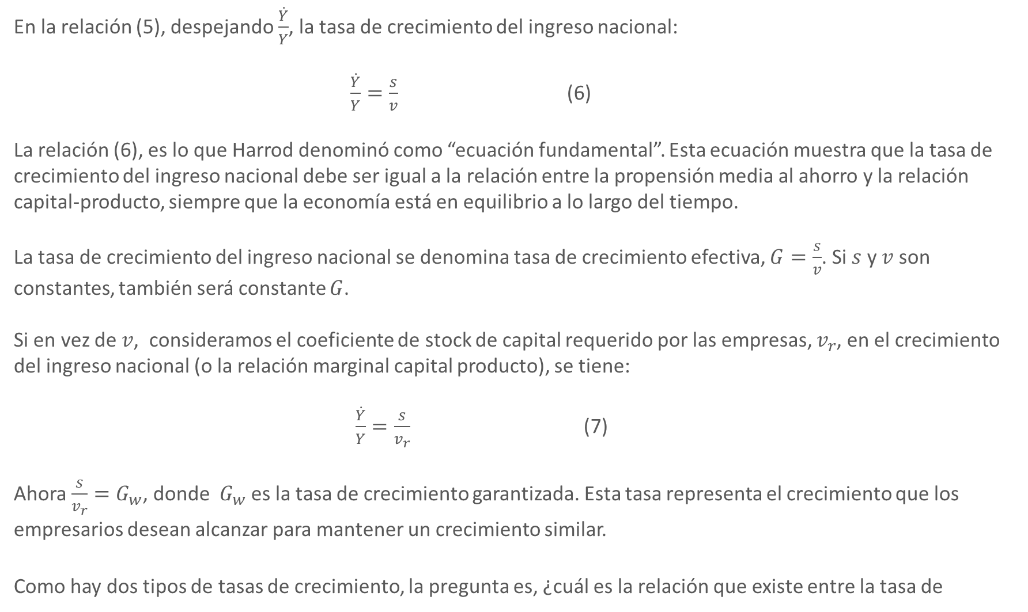
En la relación (5), despejando $\frac{\dot{Y}}{Y}$, la tasa de crecimiento del ingreso nacional:
$\frac{\dot{Y}}{Y}=\frac{s}{v}$ (6)
La relación (6), es lo que Harrod denominó como “ecuación fundamental”. Esta ecuación muestra que la tasa de crecimiento del ingreso nacional debe ser igual a la relación entre la propensión media al ahorro y la relación capital-producto, siempre que la economía está en equilibrio a lo largo del tiempo.
La tasa de crecimiento del ingreso nacional se denomina tasa de crecimiento efectiva, $G=\frac{s}{v}$. Si $s$ y $v$ son constantes, también será constante $G$.
Si en vez de $v$, consideramos el coeficiente de stock de capital requerido por las empresas, $v_{r}$, en el crecimiento del ingreso nacional (o la relación marginal capital producto), se tiene:
$\frac{\dot{Y}}{Y}=\frac{s}{v_{r}}$ (7)
Ahora $\frac{s}{v_{r}}=G_{w}$, donde $G_{w}$ es la tasa de crecimiento garantizada. Esta tasa representa el crecimiento que los empresarios desean alcanzar para mantener un crecimiento similar.
Como hay dos tipos de tasas de crecimiento, la pregunta es, ¿cuál es la relación que existe entre la tasa de

Slide 6
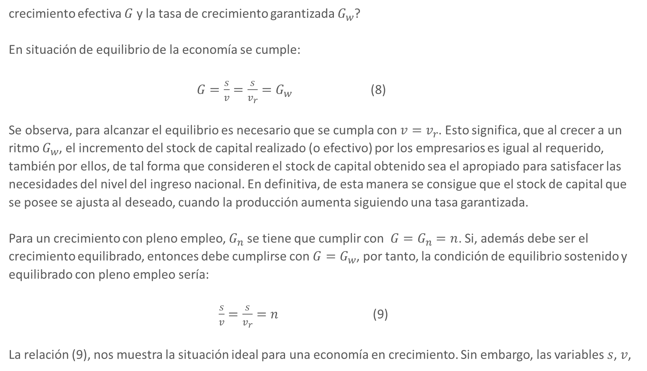
crecimiento efectiva $G$ y la tasa de crecimiento garantizada $G_{w}$?
En situación de equilibrio de la economía se cumple:
$G=\frac{s}{v}=\frac{s}{v_{r}}=G_{w}$ (8)
Se observa, para alcanzar el equilibrio es necesario que se cumpla con $v=v_{r}$. Esto significa, que al crecer a un ritmo $G_{w}$, el incremento del stock de capital realizado (o efectivo) por los empresarios es igual al requerido, también por ellos, de tal forma que consideren el stock de capital obtenido sea el apropiado para satisfacer las necesidades del nivel del ingreso nacional. En definitiva, de esta manera se consigue que el stock de capital que se posee se ajusta al deseado, cuando la producción aumenta siguiendo una tasa garantizada.
Para un crecimiento con pleno empleo, $G_{n}$ se tiene que cumplir con $G=G_{n}=n$. Si, además debe ser el crecimiento equilibrado, entonces debe cumplirse con ${G=G}_{w}$, por tanto, la condición de equilibrio sostenido y equilibrado con pleno empleo sería:
$\frac{s}{v}=\frac{s}{v_{r}}=n$ (9)
La relación (9), nos muestra la situación ideal para una economía en crecimiento. Sin embargo, las variables $s$, $v$,

Slide 7
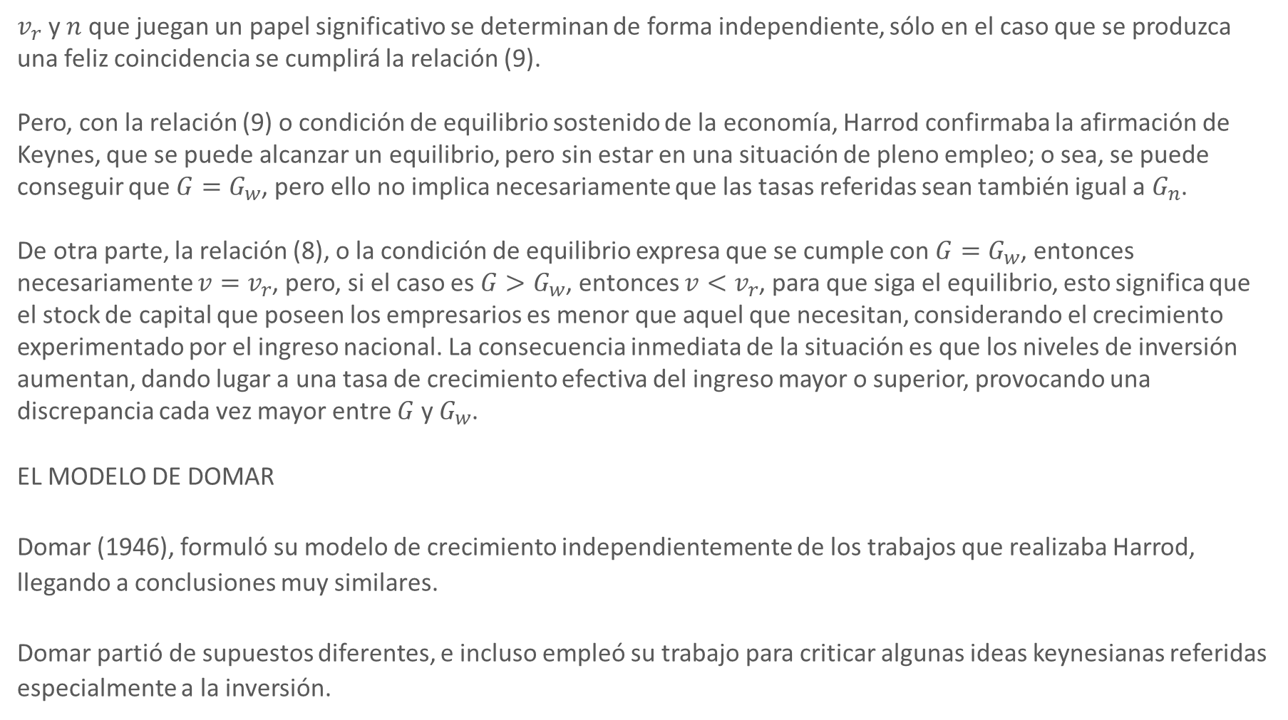
$v_{r}$ y $n$ que juegan un papel significativo se determinan de forma independiente, sólo en el caso que se produzca una feliz coincidencia se cumplirá la relación (9).
Pero, con la relación (9) o condición de equilibrio sostenido de la economía, Harrod confirmaba la afirmación de Keynes, que se puede alcanzar un equilibrio, pero sin estar en una situación de pleno empleo; o sea, se puede conseguir que ${G=G}_{w}$, pero ello no implica necesariamente que las tasas referidas sean también igual a $G_{n}$.
De otra parte, la relación (8), o la condición de equilibrio expresa que se cumple con ${G=G}_{w}$, entonces necesariamente $v=v_{r}$, pero, si el caso es ${G>G}_{w}$, entonces $v<v_{r}$, para que siga el equilibrio, esto significa que el stock de capital que poseen los empresarios es menor que aquel que necesitan, considerando el crecimiento experimentado por el ingreso nacional. La consecuencia inmediata de la situación es que los niveles de inversión aumentan, dando lugar a una tasa de crecimiento efectiva del ingreso mayor o superior, provocando una discrepancia cada vez mayor entre $G$ y $G_{w}$.
EL MODELO DE DOMAR
Domar (1946), formuló su modelo de crecimiento independientemente de los trabajos que realizaba Harrod, llegando a conclusiones muy similares.
Domar partió de supuestos diferentes, e incluso empleó su trabajo para criticar algunas ideas keynesianas referidas especialmente a la inversión.

Slide 8
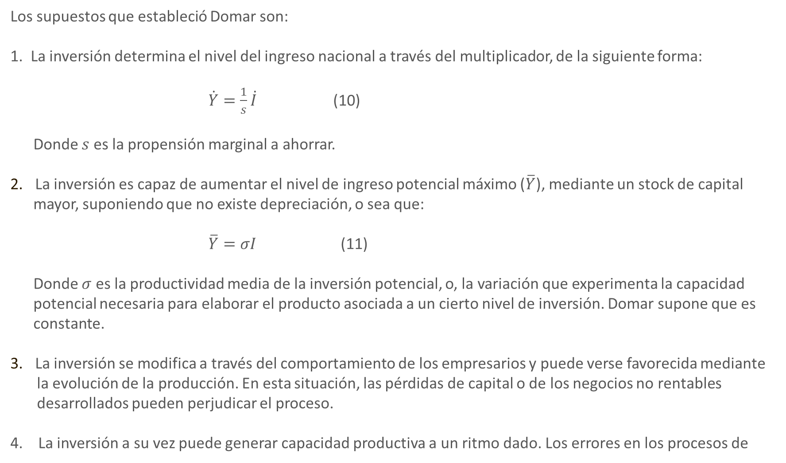
Los supuestos que estableció Domar son:
1. La inversión determina el nivel del ingreso nacional a través del multiplicador, de la siguiente forma:
$\dot{Y}=\frac{1}{s}\dot{I}$ (10)
Donde $s$ es la propensión marginal a ahorrar.
La inversión es capaz de aumentar el nivel de ingreso potencial máximo ($\overline{Y}$), mediante un stock de capital
mayor, suponiendo que no existe depreciación, o sea que:
$\overline{Y}=σI$ (11)
Donde $σ$ es la productividad media de la inversión potencial, o, la variación que experimenta la capacidad
potencial necesaria para elaborar el producto asociada a un cierto nivel de inversión. Domar supone que es
constante.
La inversión se modifica a través del comportamiento de los empresarios y puede verse favorecida mediante
la evolución de la producción. En esta situación, las pérdidas de capital o de los negocios no rentables
desarrollados pueden perjudicar el proceso.
4. La inversión a su vez puede generar capacidad productiva a un ritmo dado. Los errores en los procesos de

Slide 9
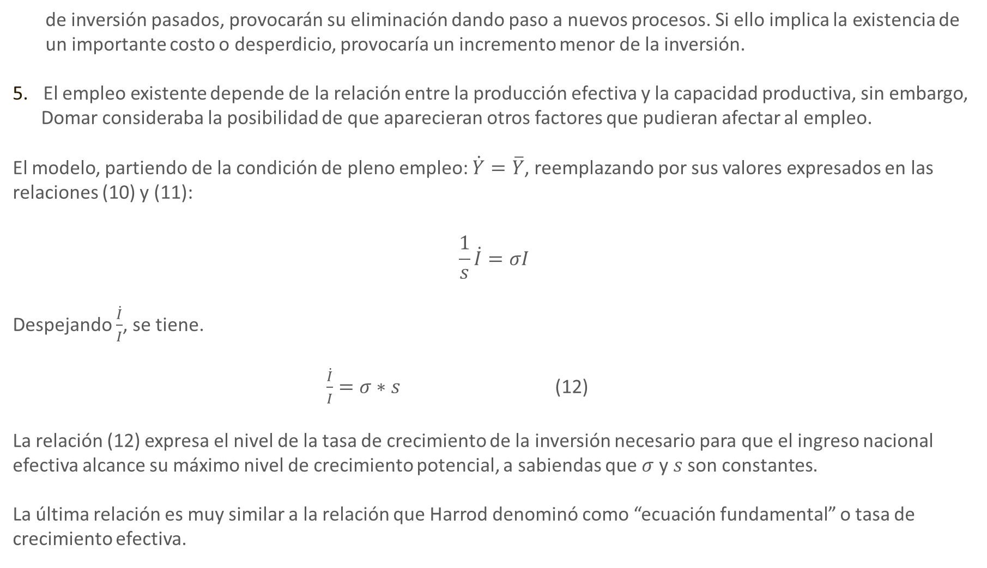
de inversión pasados, provocarán su eliminación dando paso a nuevos procesos. Si ello implica la existencia de
un importante costo o desperdicio, provocaría un incremento menor de la inversión.
El empleo existente depende de la relación entre la producción efectiva y la capacidad productiva, sin embargo,
Domar consideraba la posibilidad de que aparecieran otros factores que pudieran afectar al empleo.
El modelo, partiendo de la condición de pleno empleo: $\dot{Y}=\overline{Y}$, reemplazando por sus valores expresados en las relaciones (10) y (11):
$$\frac{1}{s}\dot{I}=σI$$
Despejando $\frac{\dot{I}}{I}$, se tiene.
$\frac{\dot{I}}{I}=σ∗s$ (12)
La relación (12) expresa el nivel de la tasa de crecimiento de la inversión necesario para que el ingreso nacional efectiva alcance su máximo nivel de crecimiento potencial, a sabiendas que $σ$ y $s$ son constantes.
La última relación es muy similar a la relación que Harrod denominó como “ecuación fundamental” o tasa de crecimiento efectiva.

